Slide 1
স্বাগতম

Slide 2
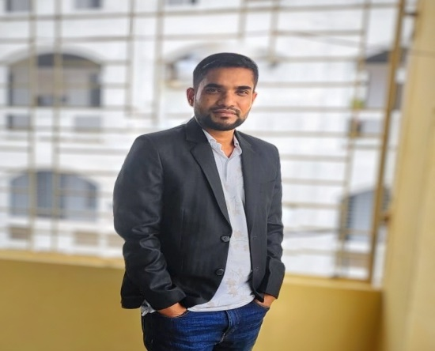
পরিচিতি
খায়রুল আমিন
সহকারী শিক্ষক
চিরাম তাহেরা মান্নান স্মৃতি উচ্চ বিদ্যালয়
বারহাট্টা, নেত্রকোনা।
মোবাইলঃ ০১৭৪৭৫৭০৯৭১
E-mail: khairulamin1177@gmail.com
পাঠ পরিচিতি
শ্রেণিঃ ১০ম
বিষয়ঃ আইসিটি
অধ্যায়ঃ নবম
সময়ঃ ৫০মিনিট

Slide 3
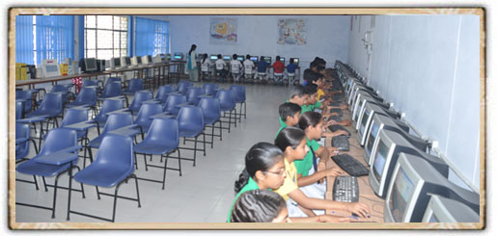
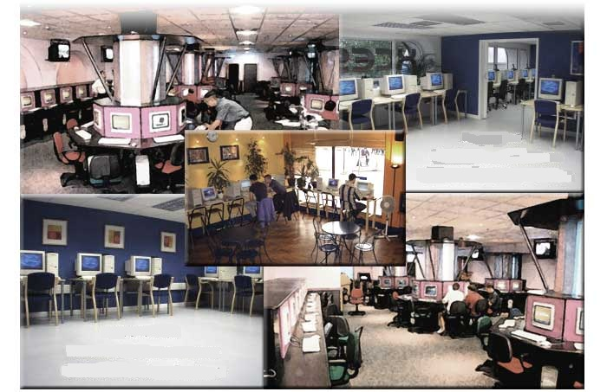
নিচের চিত্র গুলো লক্ষ্য কর

Slide 4
চলো ভিডিও টি দেখি

Slide 5
পাঠ ঘোষণা
লোকাল এরিয়া নেটওয়ার্কের টপোলজি

Slide 6
শিখন ফল
এই পাঠ শেষে শিক্ষার্থীরা--------
টপোলজি কি বলতে পারবে ।
লোকাল এরিয়া নেটওয়ার্কের প্রধান কয়েকটি সংগঠন চিহ্নিত করতে পারবে।
লোকাল এরিয়া নেটওয়ার্কের সংগঠনগুলো ব্যাখ্যা করতে পারবে।

Slide 7
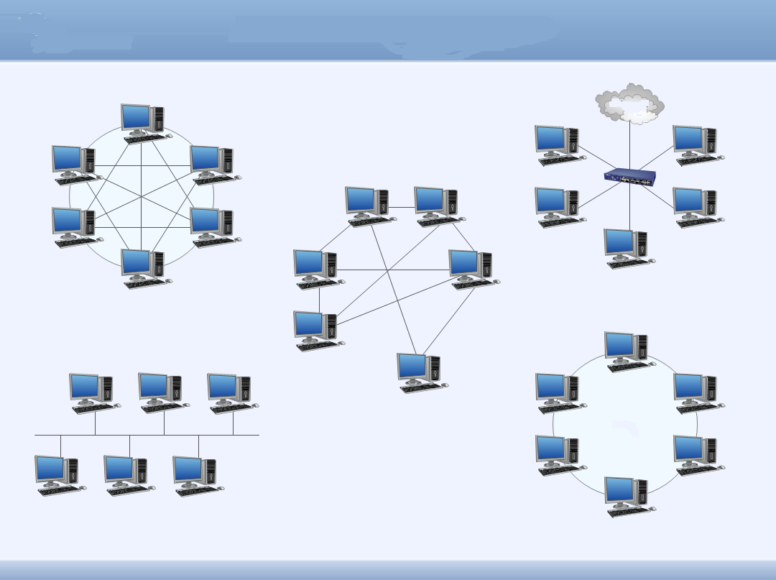
নেটওয়ার্ক টপোলজি
বাস সংগঠন
পরস্পর সংযুক্ত সংগঠন
বাস সংগঠন
রিং সংগঠন

Slide 8
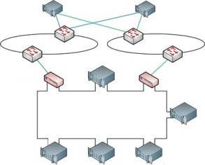
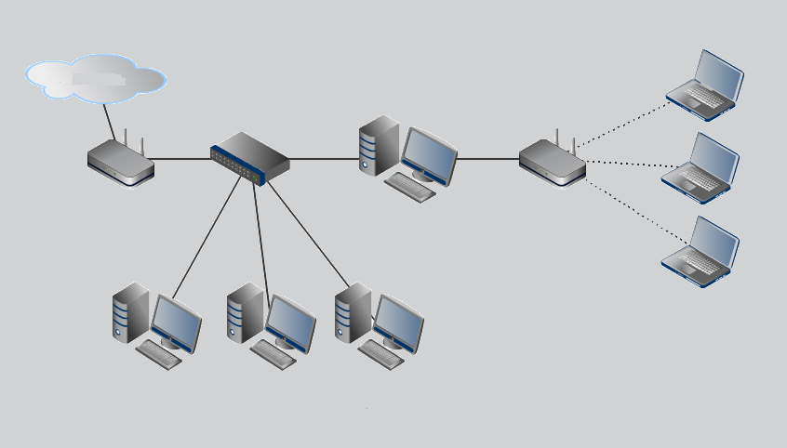
সংকর সংগঠন
শাখা-প্রশাখা সংগঠন

Slide 9
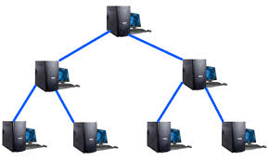
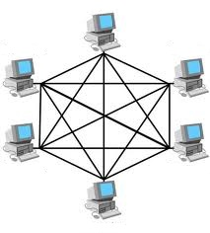
একক কাজ
পরস্পর সংযুক্ত সংগঠন
স্টার সংগঠন
চিত্র দুইটির নাম লিখ এবং যেকোন একটি চিত্রের বর্ণণা দাও।

Slide 10
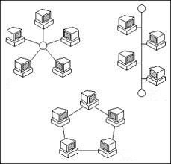
দলীয় কাজ-
বাস সংগঠন
স্টার সংগঠন
রিং সংগঠন
উপরের চিত্রগুলোর নাম লিখ এবং যেকোন একটি চিত্রের বর্ণণা দাও।

Slide 11
মূল্যায়ন -
LAN এর পূর্ণরূপ কী?
লোকাল এরিয়া নেটওয়ার্কের প্রধান সংগঠনগুলোর নাম লিখ।
স্টার ও রিং সংগঠন সম্পর্কে সংক্ষিপ্ত বর্ণণা দাও।

Slide 12
বাড়ীর কাজ -
লোকাল এরিয়া নেটওয়ার্কের প্রধান সংগঠনগুলো সম্পর্কে সংক্ষিপ্ত বর্ণণা দাও।

Slide 13
ধন্যবাদ

